Slide 1
ALGATUS „Kust sa tead?“

Slide 2
SAAMISLUGU

Slide 3
Kust sa tead? eesmärgid
tuua Riigikogu 2019. aasta valimiskampaaniasse juurde tõenduspõhisust ;
osutada väidete tõendamise tähtsusele poliitikas;
tähtsustada teadust kui tõhusat viisi uusi teadmisi saada ja otsuseid põhjendada;
kehutada Riigikogu kandidaate näitama, kuidas nad kavatsevad oma tegevuses teadustulemusi kasutada;
kehutada valijaid küsima, millisel tõendusmaterjalil kandidaatide väited ja lubadused põhinevad.

Slide 5
Mida teeme?
Räägime faktide/väidete tõendamise ja
teaduspõhise poliitika tähtsusest otsuste tegemisel
Räägime teadusest – parim viis maailma uurimiseks ja edendamiseks
Märkame, kui väiteid ei põhjendata, kontrollime fakte
Viime läbi seminare
FB lehekülg, kodulehekülg
Kaasame partnerid
Küsime ise ja innustame teisi küsima „KUST SA TEAD?“

Slide 7
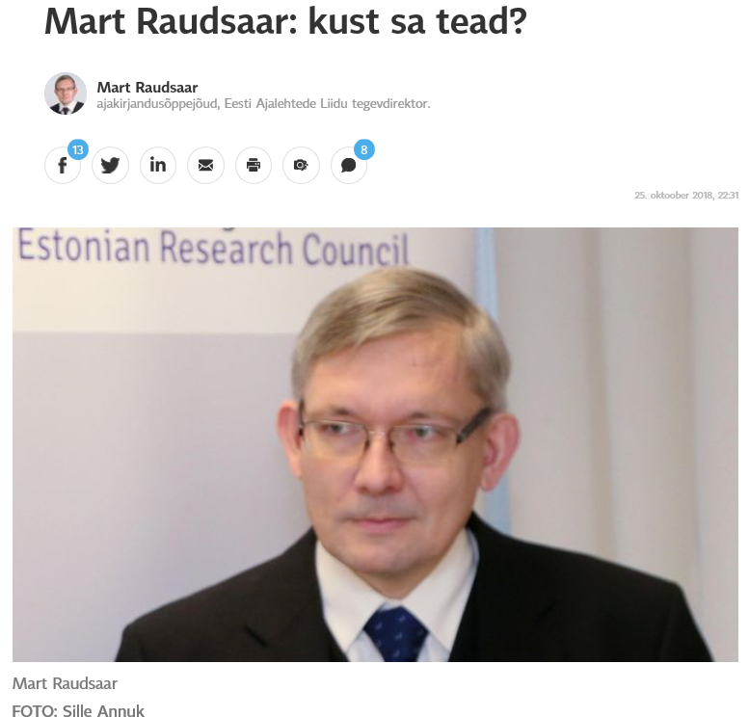
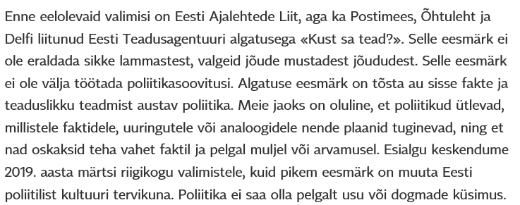

Slide 8
Tänan!
Tõstame üheskoos au sisse fakte ja teaduslikku teadmist austava poliitika!
kust.sa.tead@etag.ee
https://www.facebook.com/kustsatead/
#KustSaTead

